Slide 1
MATRIZES REAIS
( 2ª AULA )

Slide 2

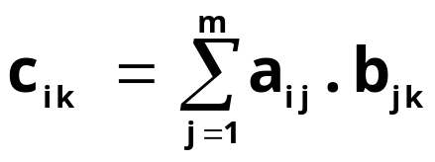
7. MULTIPLICAÇÃO DE MATRIZES
SEJAM:
DENOMINAMOS MATRIZ PRODUTO DE A POR B, NESTA ORDEM, E
REPRESENTAMOS POR A.B , A MATRIZ:
TAL QUE:
OBSERVAÇÃO IMPORTANTE
SEGUE DA DEFINIÇÃO, QUE SÓ É POSSÍVEL MULTIPLICAR DUAS
MATRIZES, QUANDO O NÚMERO DE COLUNAS DA PRIMEIRA MATRIZ
(m) É IGUAL AO NÚMERO DE LINHAS DA SEGUNDA MATRIZ (m)

Slide 3
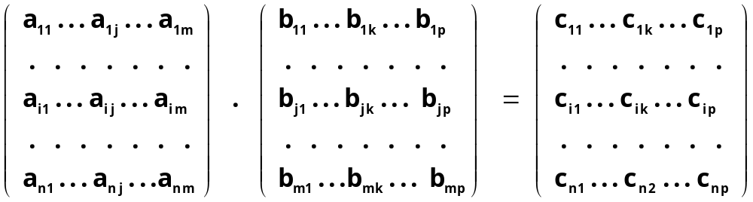
SIMBOLICAMENTE:
n x m
m x p
n x p
R1
R2
OBSERVAÇÃO
OBSERVE QUE, AO IMPOR QUE O NÚMERO DE COLUNAS DA PRIMEIRA
MATRIZ SEJA IGUAL AO NÚMERO DE LINHAS DA SEGUNDA MATRIZ,
ESTAMOS GARANTINDO QUE O PRIMEIRO RETÂNGULO (R1) TENHA O
MESMO NÚMERO DE ELEMENTOS QUE O SEGUNDO RETÂNGULO (R2)

Slide 4
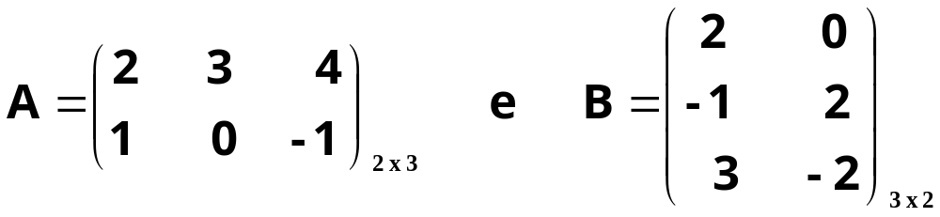
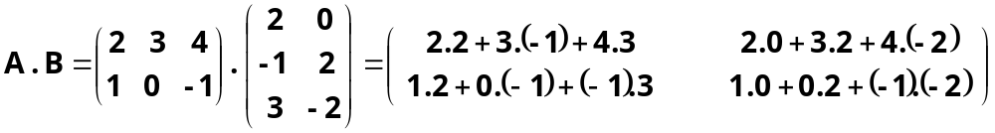
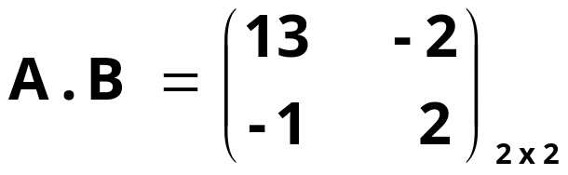
7.1 EXEMPLO
CONSIDERANDO AS MATRIZES:
DETERMINE, SE POSSÍVEL, A.B e B.A
SOLUÇÃO

Slide 5
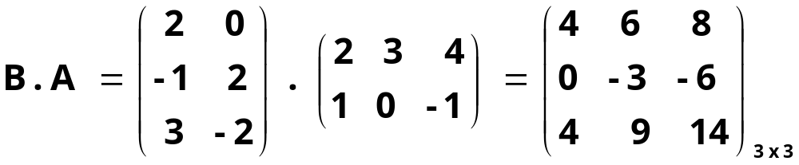
DE FORMA SEMELHANTE, OBTEMOS:
OBSERVAÇÃO IMPORTANTE
ESTE EXEMPLO NOS MOSTRA QUE A MULTIPLICAÇÃO DE MATRIZES,
DE FORMA GERAL, NÃO SATISFAZ A PROPRIEDADE COMUTATIVA.
TENDO EM VISTA QUE O CONJUNTO DOS NÚMEROS REAIS MUNIDO DA
OPERAÇÃO DE MULTIPLICAÇÃO USUAL SATISFAZ A PROPRIEDADE
COMUTATIVA, SEGUE QUE: NÚMEROS REAIS E AS MATRIZES PODEM
NÃO SE COMPORTAR DA MESMA MANEIRA QUANDO SE UTILIZA A
OPERAÇÃO DE MULTIPLICAÇÃO.

Slide 6
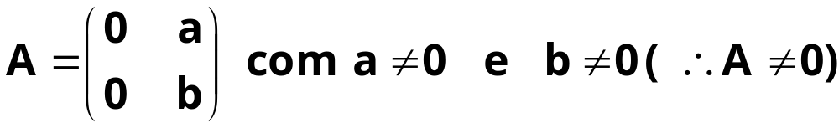
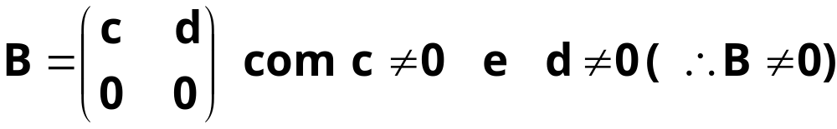
7.2 EXEMPLO
CLASSIFIQUE A PROPOSIÇÃOABAIXO COMO VERDADEIRA OU FALSA,
SUPONDO QUE:
a) A e B SÃO NÚMEROS REAIS;
b) A e B SÃO MATRIZES.
SOLUÇÃO
a) FALSO
b) CONSIDERE AS MATRIZES:
OBSERVE QUE A . B = 0, OU SEJA: A PROPOSIÇÃO É VERDADEIRA

Slide 7

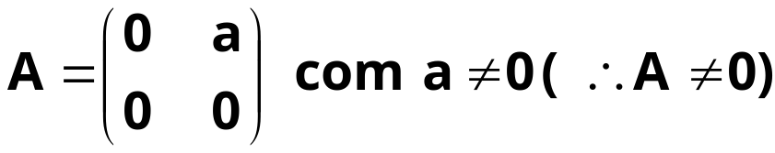
7.3 EXEMPLO
CLASSIFIQUE A PROPOSIÇÃO ABAIXO COMO VERDADEIRA OU FALSA,
SUPONDO QUE:
a) A É UM NÚMERO REAL;
b) A É UMA MATRIZ.
SOLUÇÃO
a) VERDADEIRO
b) CONSIDERE A MATRIZ:
OBSERVE QUE A ² = A . A = 0, OU SEJA: A PROPOSIÇÃO É FALSA

Slide 8

7.4 PROPRIEDADES DA MULTIPLICAÇÃO DE MATRIZES
P1)
P2)
P3)
P4)
PARTICULARMENTE, SE n = m:

Slide 9



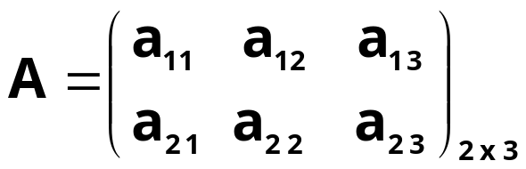
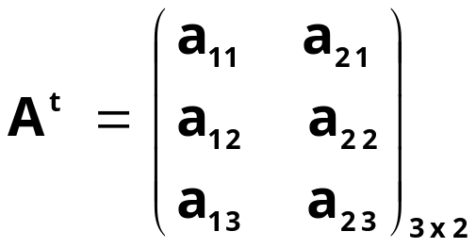
8. MATRIZ TRANSPOSTA
SEJA:
DENOMINAMOS MATRIZ TRANSPOSTA DE A, E INDICAMOS POR A ^{t}, A
MATRIZ:
TAL QUE:
OBSERVAÇÃO
NA PRÁTICA PARA OBTER A MATRIZ TRANSPOSTA DE UMA MATRIZ
QUALQUER, BASTA PERMUTAR SUAS LINHAS COM SUAS COLUNAS
→

Slide 10





8.1 PROPRIEDADES DA MATRIZ TRANSPOSTA
T1)
T2)
T3)
T4)
CUIDADO !

Slide 11
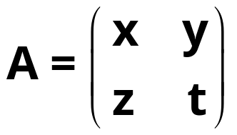
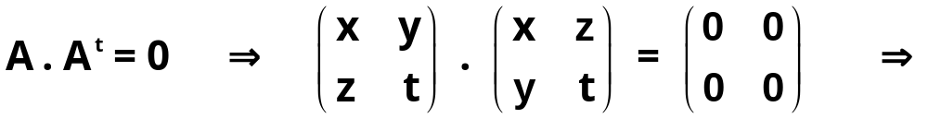
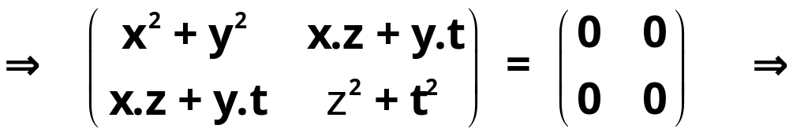
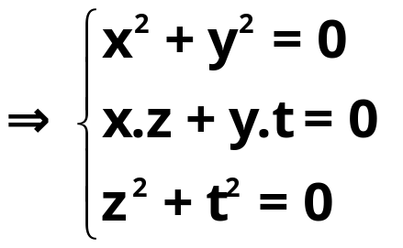

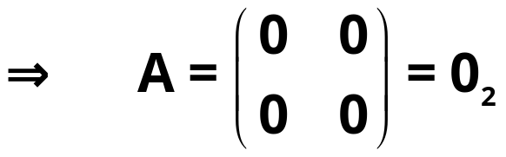


EXERCÍCIO
DETERMINE A MATRIZ A, QUADRADA DE ORDEM 2, TAL QUE A . A ^{t} = 0
SOLUÇÃO
SEJA:
ASSIM SENDO:

